Slide 1
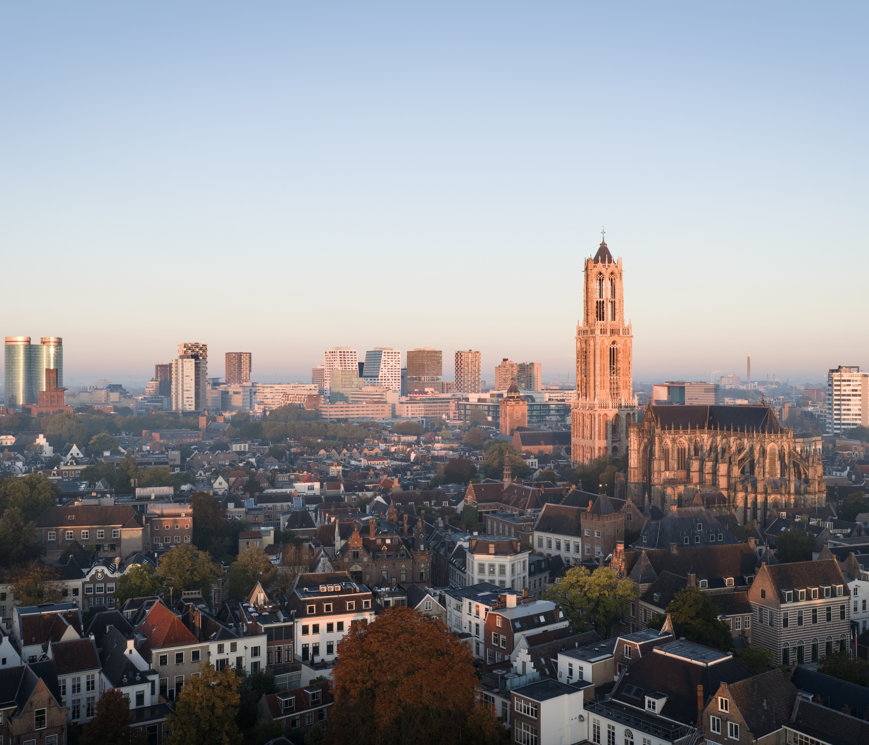
Samen werken aan een Rook- en Vapevrij Utrecht
Iris Korvemaker
Jennemiek van Arkel
Beleidsteam Verslavingspreventie
Gemeente Utrecht

Slide 2
De Utrechtse ambitie
In 2035 groeien Utrechtse kinderen op zonder te roken, te vapen of andermans rook in te ademen.
FOTO Speeltuinbord

Slide 3
Programma Rook- en vapevrij
Pijler 1
Pijler 2
Pijler 3
We maken met onze partners een rook- en vapevrije leefomgeving voor kinderen en jongeren.
We stimuleren (jong)volwassenen om te stoppen met roken en vapen.
We lobbyen bij de rijksoverheid om het aanbod van tabak en vapes te beperken.

Slide 4
Aanpak Rook- en Vapevrije leefomgeving
Gratis rookvrije tegel voor inwoners
Alle bibliotheken zijn rookvrij
Alle speeltuinen zijn rookvrij
Alle ov-haltes zijn rookvrij
Ingang van gemeentelijke gebouwen rookvrij
Rookvrije terrassen Alliantie
UUU rookt niet’-campagne voor rookvrije sportparken
Gezonde schooladviseur begeleidt scholen bij rook- en vapevrije school
Gezonde kinderdagopvang adviseur begeleidt bij rook- en vapevrij opgroeien
Verkenning rookvrije schooldagen

Slide 5
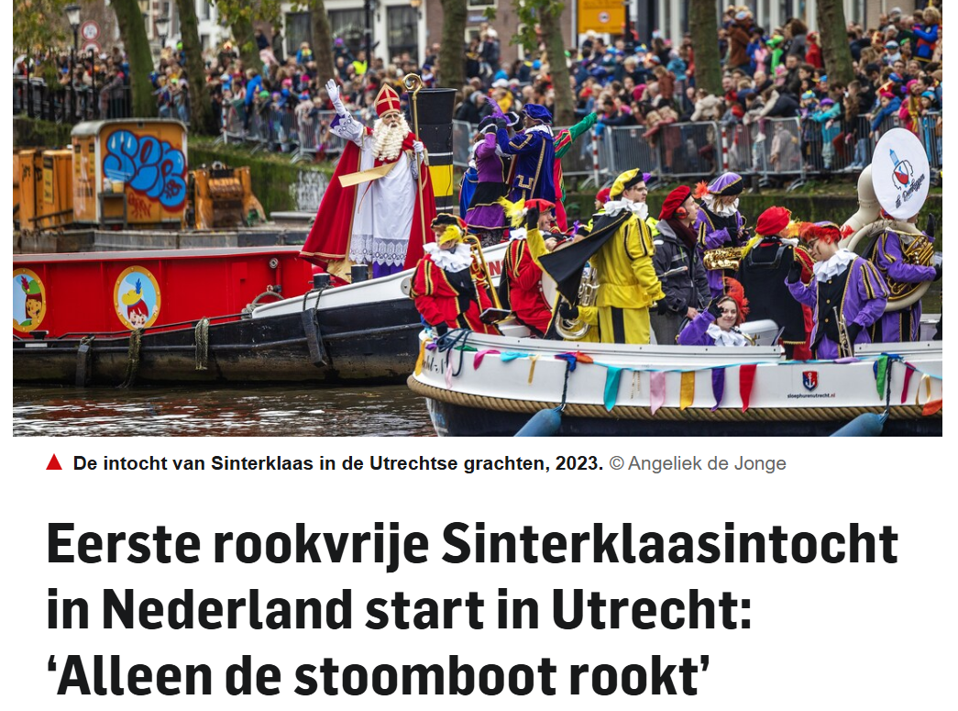
Rookvrije kind- en sportevenementen
Succesfactoren:
Rookvrije borden vanuit gemeente Utrecht
Vrijwilligers vooraf geïnformeerd
Rookvrij Domplein tijdens de afsluiting van de sinterklaasoptocht
Vooraf communicatie naar bezoekers

Slide 6
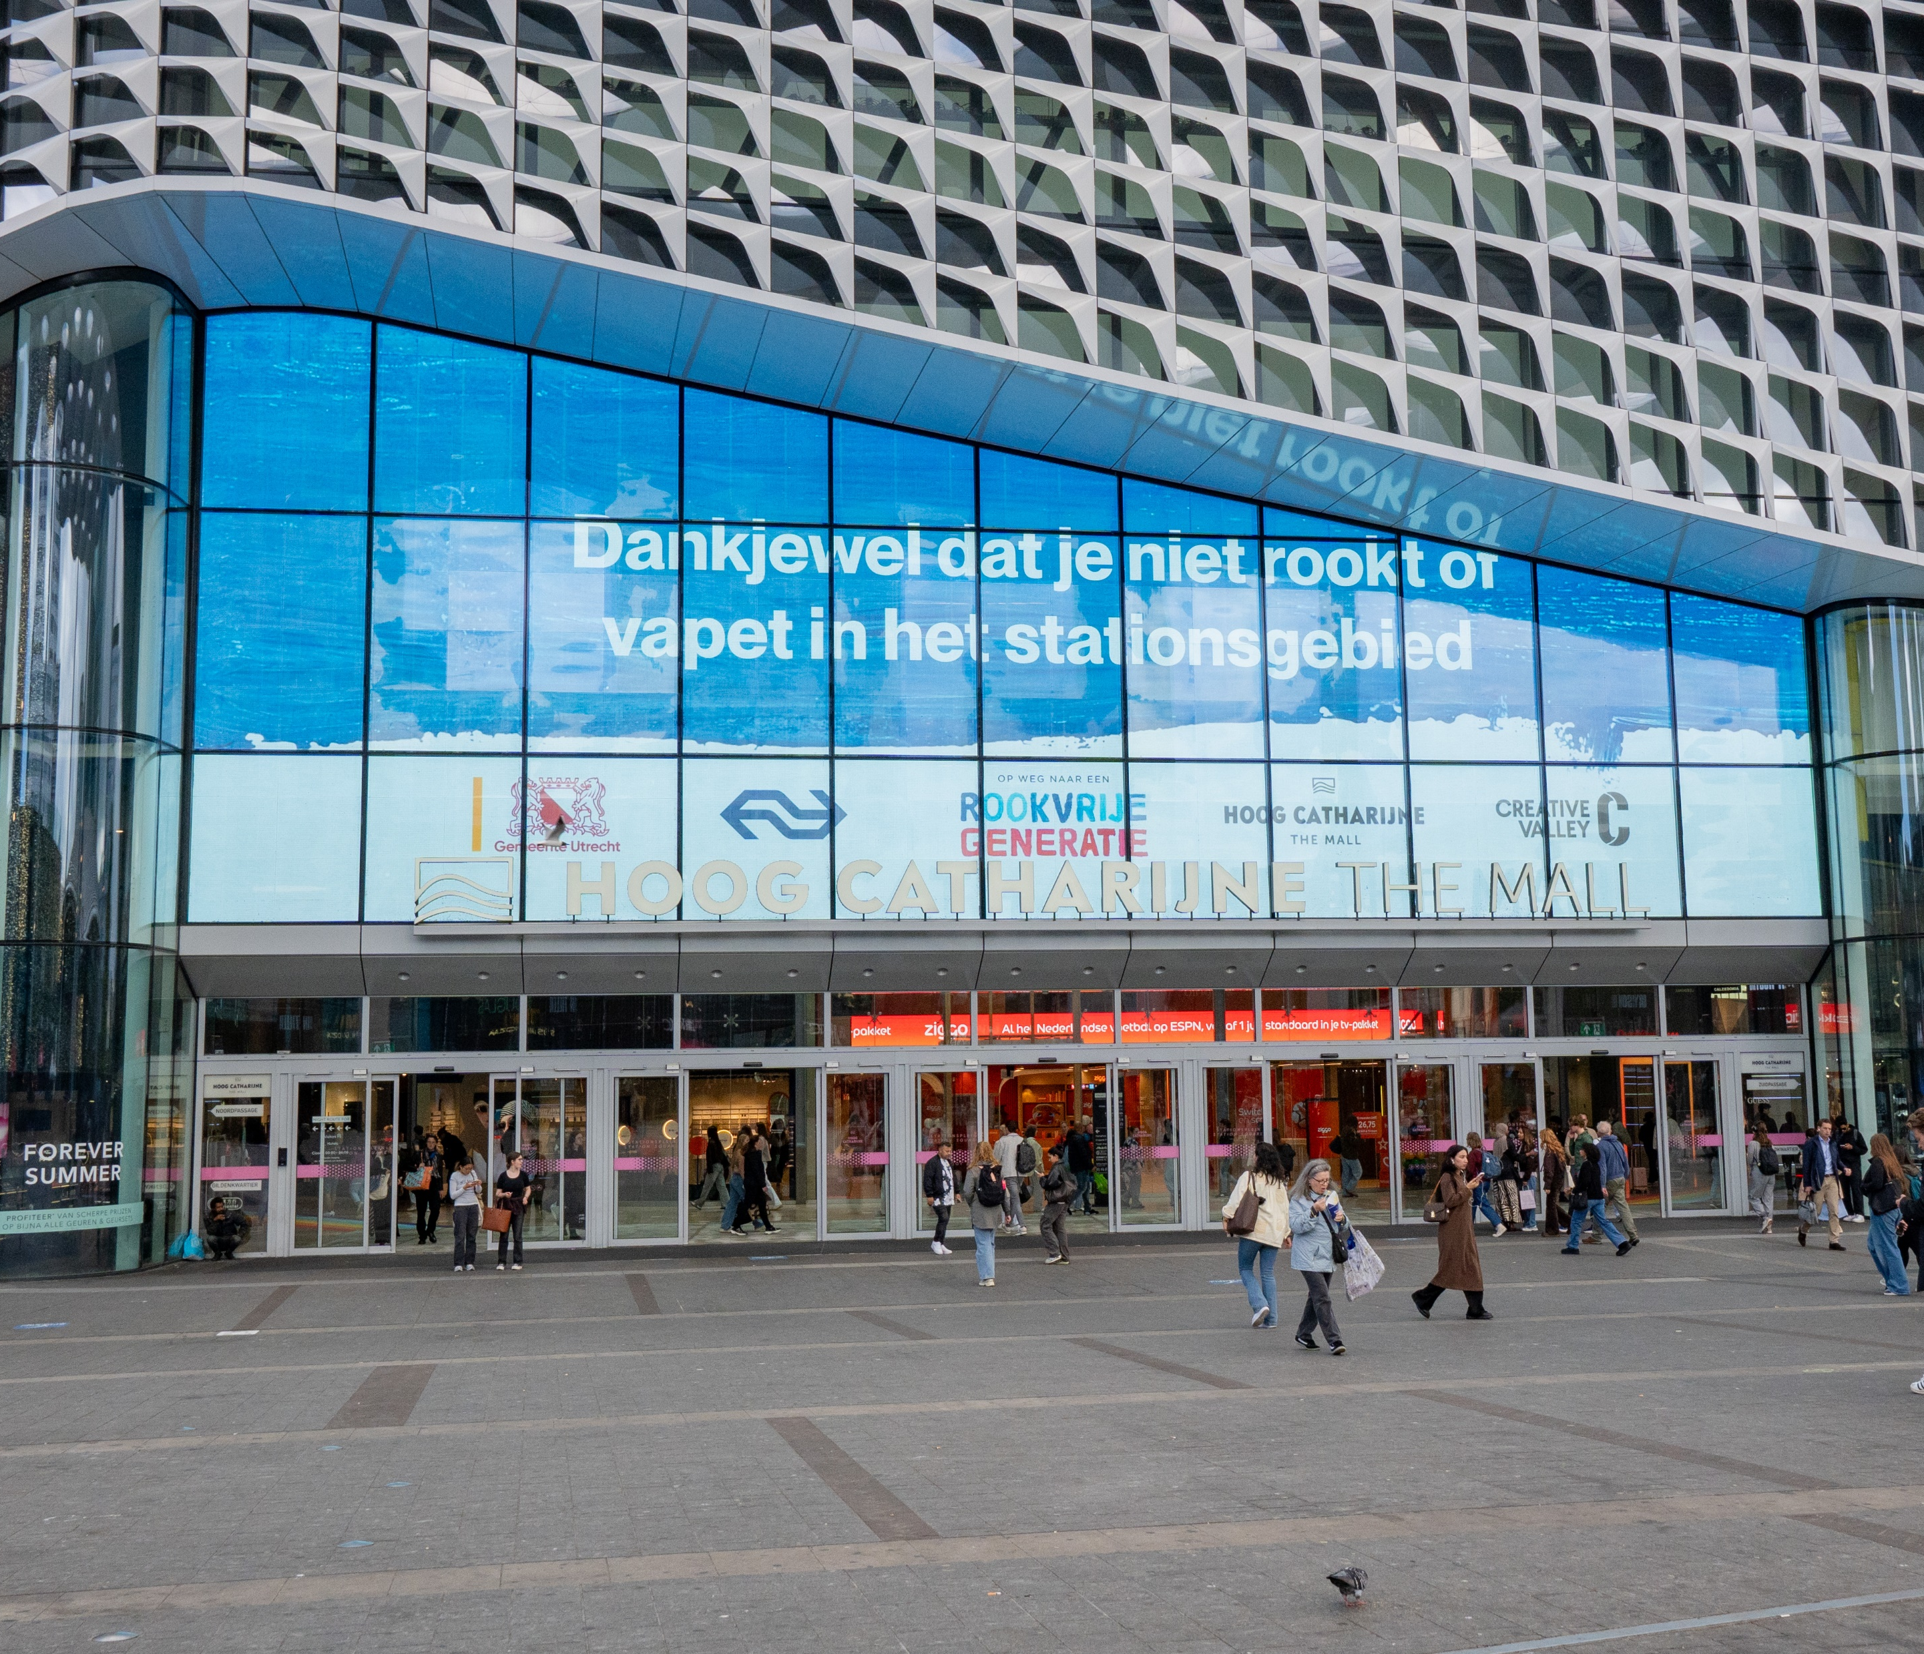
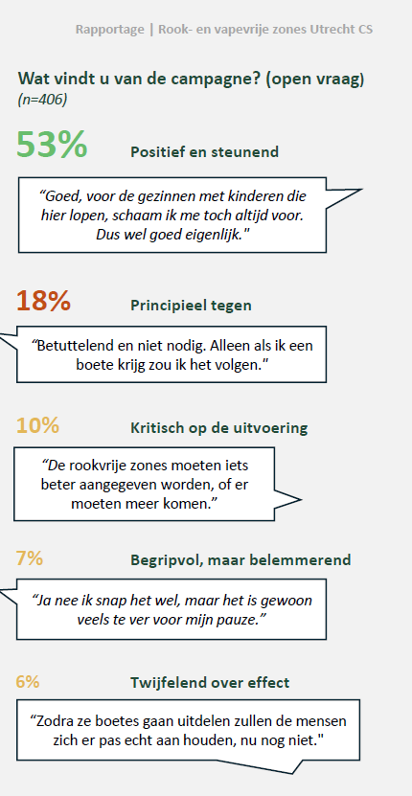
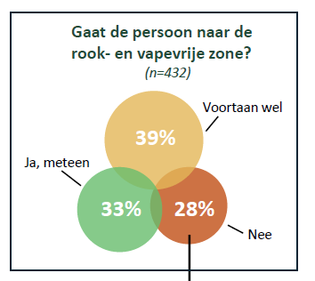
Rookvrij Stationsgebied

Slide 7
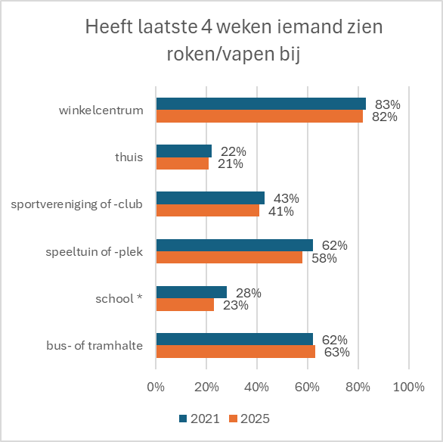
Monitoring
Data vanuit Gezondheidsmonitor
Rookvrije omgeving projecten
  Stationsgebied
  Aantal tegels/terrassen etc.
  Kinderopvang
Stoppen met roken projecten
  Data vanuit scholen
  Stoptober
  Rookvrij Leven Overvecht
Andere perspectieven betrekken
  Co-assistenten
  MBO studenten

Slide 8
Leren van elkaar: goede voorbeelden en uitdagingen
Bespreek in groepjes van 4/5:
1. Wat is een mooi voorbeeld uit jouw gemeente?
2. Welke rook- of vapevrije ontwikkeling staat bij jullie als volgende op de agenda?
3. Wat ervaar je als grootste knelpunt? Waar zoek je hulp of inspiratie? Wat wil je aan de groep vragen?

Slide 9
Leren van elkaar: goede voorbeelden en uitdagingen
Geef aan per groep:
1 Mooi voorbeeld
1 Volgende stap
1 knelppunt

